Slide 1
РОЛЬ БИБЛИОТЕКИ В ФОРМИРОВАНИИ СИСТЕМЫ ТВОРЧЕСКОГО МЫШЛЕНИЯ МОЛОДЕЖИ
Брянск, 2016

Slide 2
Один из первых патентов в России был выдан Новозыбковскому мещанину Якову Белугину 29 августа 1814 года
Привилегия №2 «Машина для выволочки соли из озера и ломки оной в озерах» // Свод выданных в России привилегий с 1814 по 1835 год. - Санкт- Петербург, 1865. - С. 23 - 45.

Slide 3
Поддержка изобретательства в Брянской области
На уровне правительства Брянской области создан Совет по изобретательству, объединяющий промышленность, малый и средний бизнес, вузы, НИИ.
Ежегодно проводятся областные конкурсы на лучшее изобретение и лучшее рационализаторское предложение.

Slide 4
Брянская областная научная универсальная библиотека им. Ф.И. Тютчева
http://libryansk.ru/

Slide 5
Центр поддержки технологий и инноваций (ЦПТИ)
http://libryansk.ru/centr-podderzhki-tehnologij-i-innovacij

Slide 6
Библиотека – это научно-просветительская площадка для вовлечения детей и молодежи в научно-исследовательскую и познавательную деятельность
Работа с молодежью, создание условий для выявления и развития творческих способностей школьников и студентов - один из приоритетов библиотеки.
Для юношества проводятся уроки патентной грамотности, обучающие семинары, конференции, форумы.

Slide 7
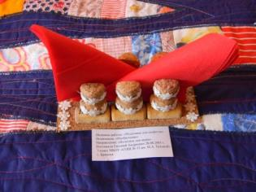
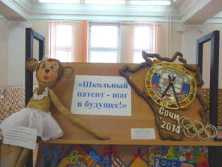
«Школьный патент»
Основная цель проведения конкурса – повышение интереса школьников к процессам создания продуктов интеллектуальной собственности и ознакомление широкой общественности с творческими достижениями школьников, учителей, школ.

Slide 8
НОМИНАЦИЯ «Лучшая презентация школы» Направление "Моя школа в ХХX веке"
ГранПри - Коллектив МОУСОШ с. Найтоповичи Унечского района Брянской области

Slide 9
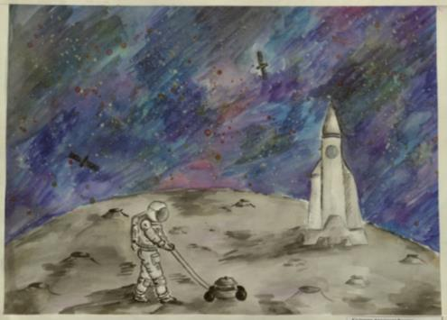
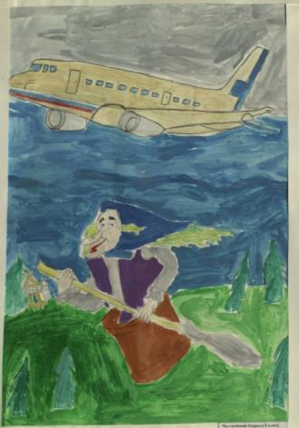
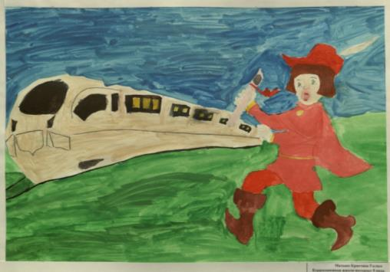
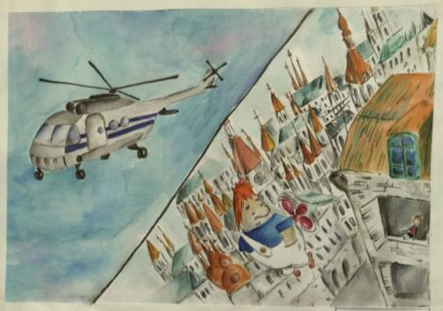
НОМИНАЦИЯ «Интеллектуальные способности – неограниченные возможности»

Slide 10
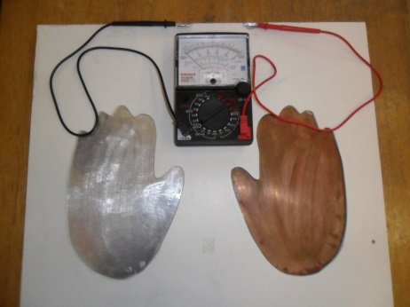
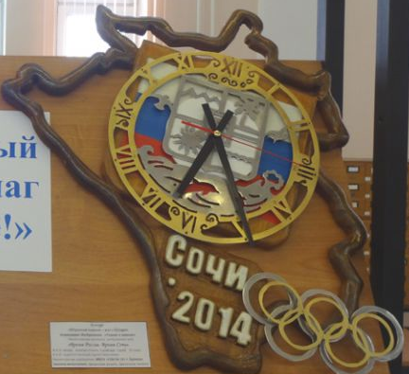
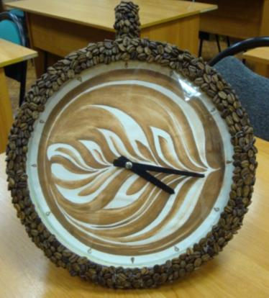
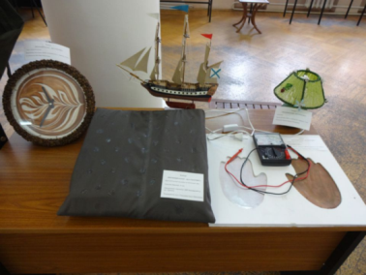
НОМИНАЦИЯ «Изобретения»

Slide 11
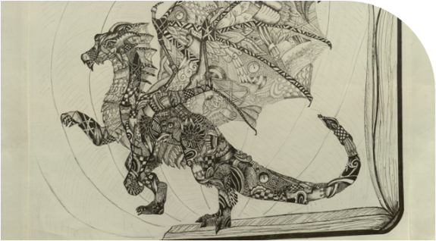
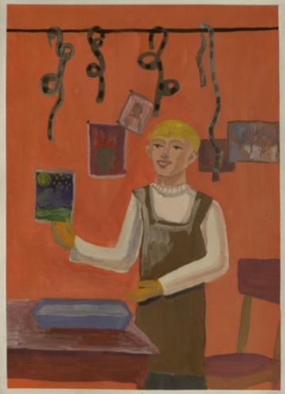
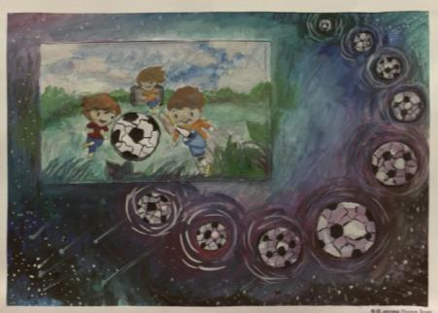
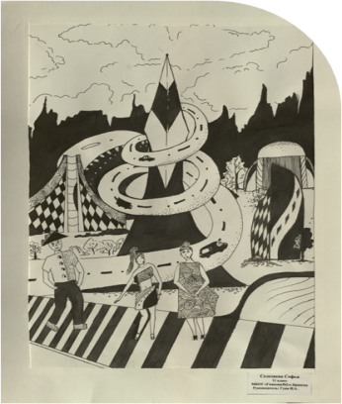
НОМИНАЦИЯ «Лучший рисунок на заданную тему»

Slide 12
НОМИНАЦИЯ «Лучшая презентация школы»

Slide 13
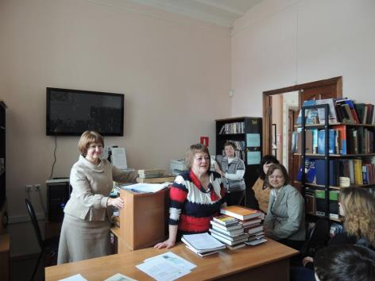
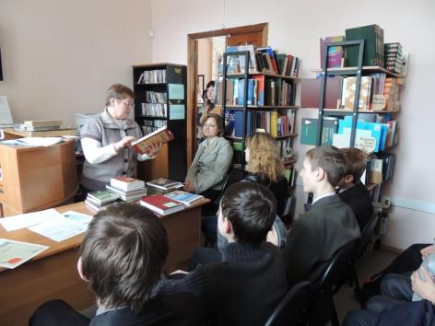
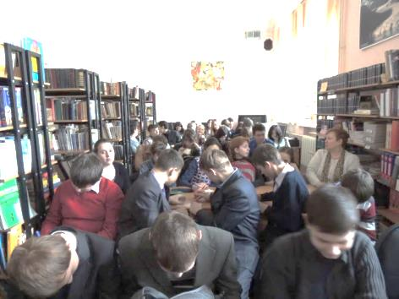
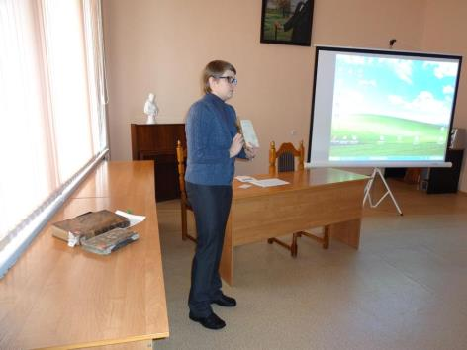
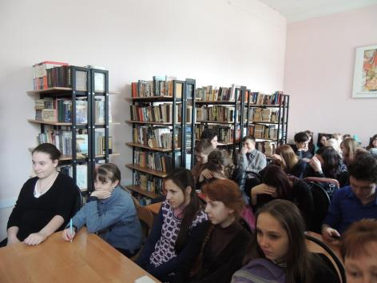
ПРОЕКТ «Школа будущего ученого»

Slide 14
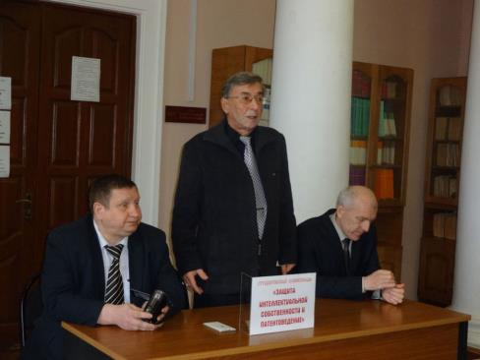
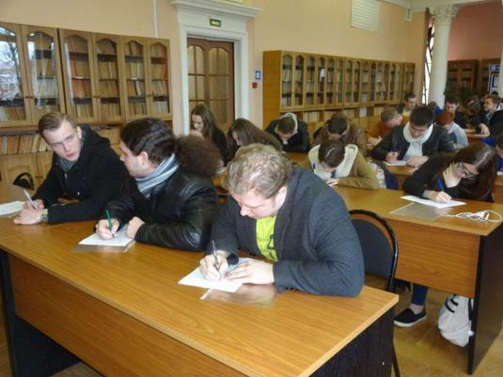
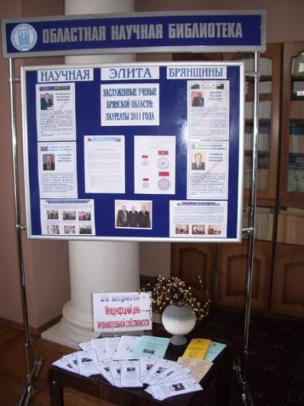
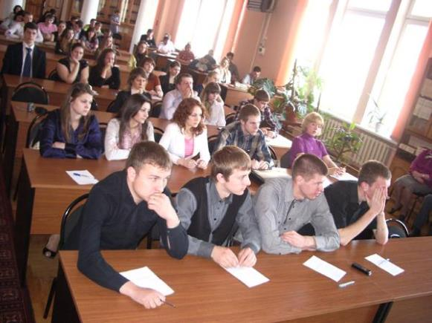
Студенческая олимпиада «Защита интеллектуальной собственности и патентоведение».

Slide 15
Цель проведения Олимпиады
Повышение интеллектуальной и правовой грамотности, развитие знаний и творческих способностей молодежи и актуализация их в современных условиях.
Олимпиада призвана помочь вузам в подготовке будущего конкурентоспособного специалиста, обладающего высоким уровнем готовности к творчеству.

Slide 16
Олимпиада – это масштабное событие для Брянской области.
В ней принимают участие студенты высших учебных заведений вне зависимости от формы собственности.

Slide 17
Форма проведение Олимпиады
Открытые тестовые задания.
Закрытые тестовые задания.
Творческие задачи по авторскому и патентному праву.
Практические задания по Международной системе классификации изобретений.

Slide 18
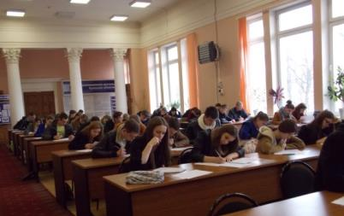
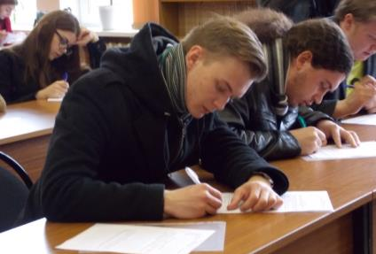
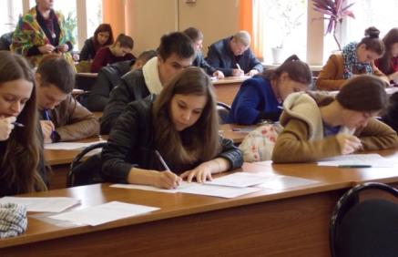
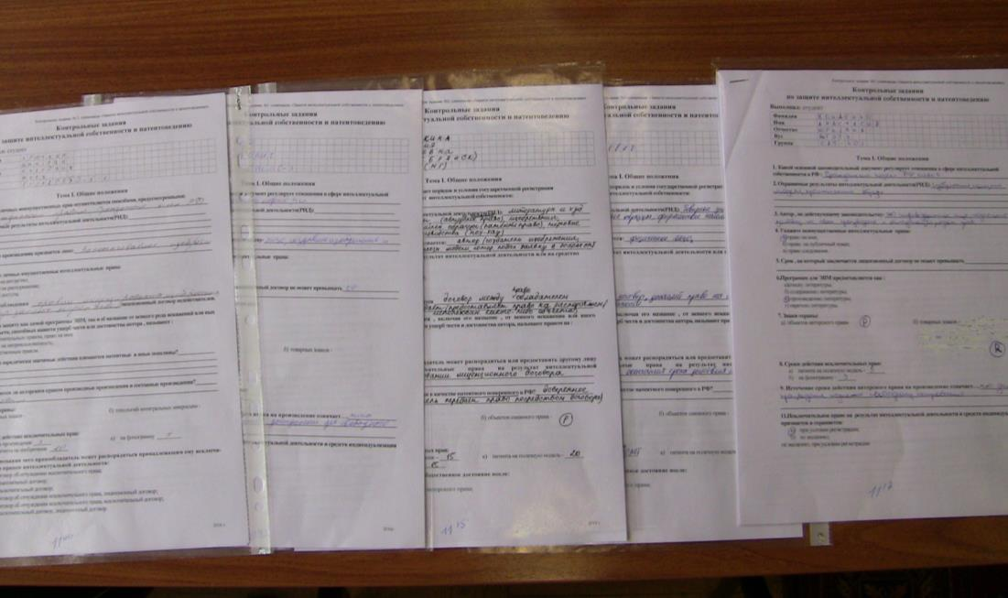
Задание Олимпиады

Slide 19
Олимпиада – это соревнование на творческое применение полученных знаний для решения нестандартных задач.
Очень важно, что в ней используются творческие задачи, построенные на материале реальных проблемных ситуаций в области интеллектуальной собственности, решение которых позволяет не только проверить общую эрудицию, знания, умения, но и предоставляют участнику свободу творчества.

Slide 20
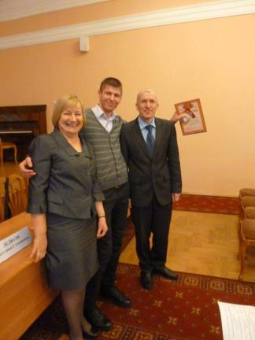
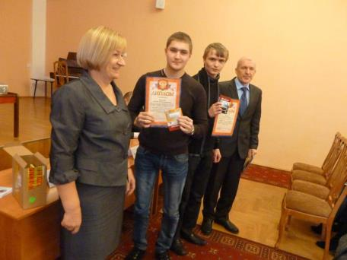
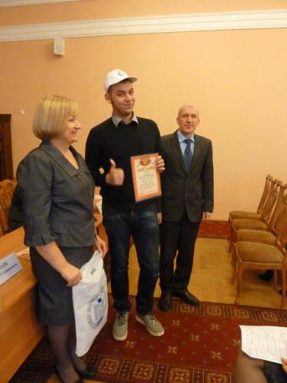
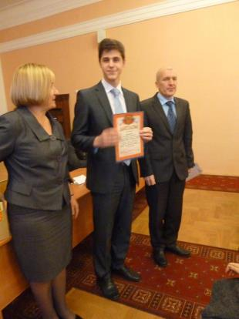
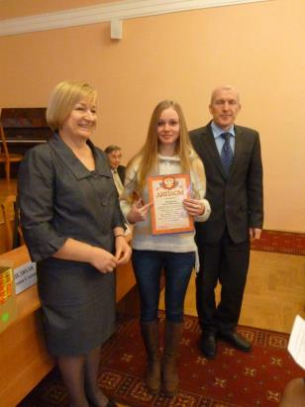
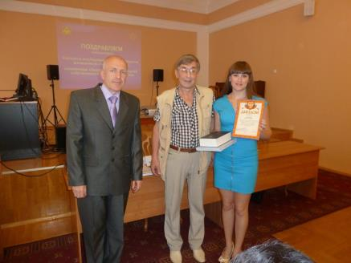
Награждение победителей Олимпиады

Slide 21
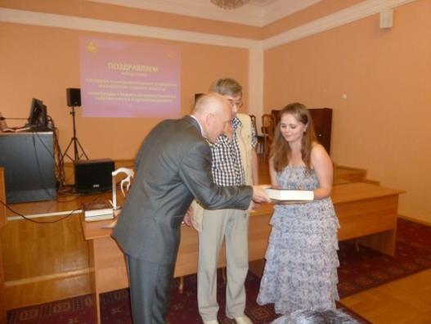
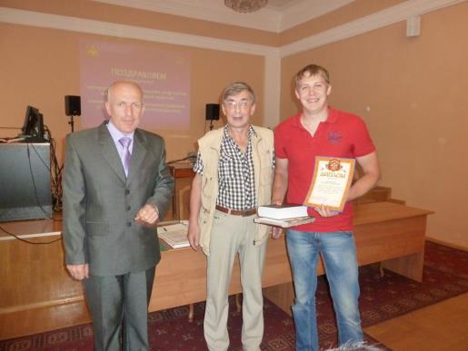
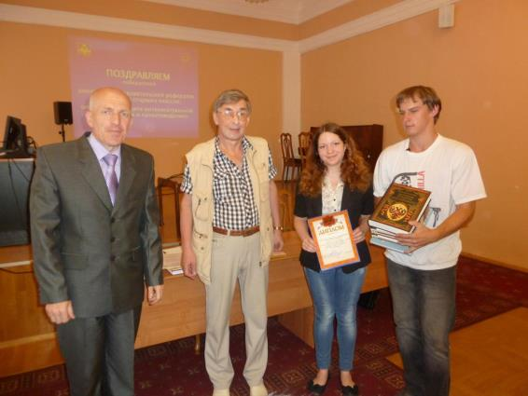
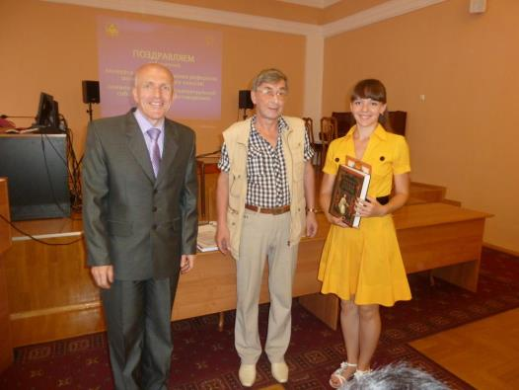
Награждение победителей Олимпиады

Slide 22
По мнению студентов, участие в олимпиаде позволяет им сделать шаг в своем развитии, увидеть свои слабые и сильные стороны, возможности и перспективы.
В борьбе за призовые места все участники независимо от результата в турнирной таблице добиваются личной победы – формирования творческих компетенций и лидерских качеств.

Slide 23
Развитие знаний и творческих способностей у молодежи, повышение интеллектуальной и правовой грамотности, а также содействие изобретательской активности являются актуальными задачами на Брянщине.
Их успешное решение возможно только при комплексном подходе с использованием различных, в том числе активных форм и привлечении всех заинтересованных лиц и организаций.

Slide 24
СПАСИБО ЗА ВНИМАНИЕ!

